Slide 1
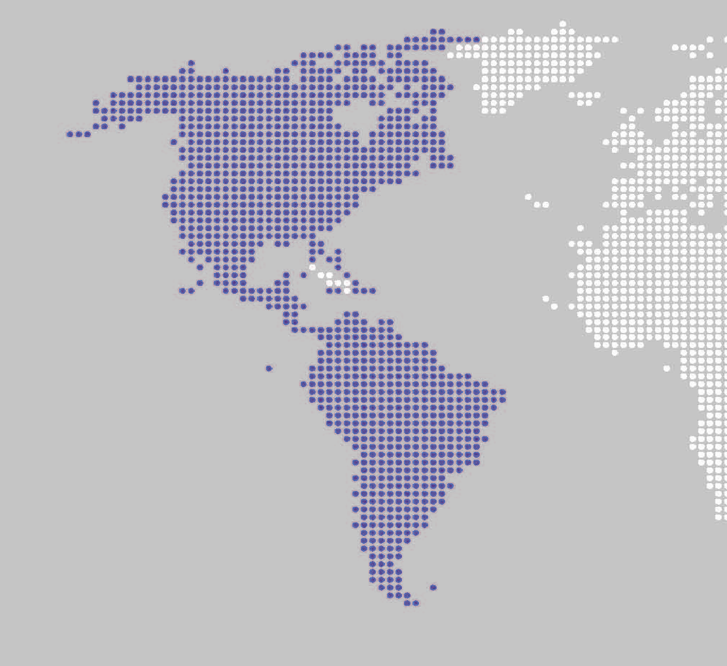

América Latina: Desafíos y vulnerabilidades tras una década dorada
Sebastián Sosa
Fondo Monetario Internacional
Universidad Complutense de Madrid/Fundación Ramón Areces
Madrid, 16 de julio de 2013

Slide 2
Una década dorada
Vulnerabilidades y riesgos
Principales desafíos

Slide 3
Durante la última década, la región ha crecido en forma vigorosa…
América Latina: Crecimiento del PIB real, 1980-2012 (Porcentaje)
América Latina: Crecimiento del PIB real, 1990-2012 (Porcentaje)

Slide 4
…y los fundamentos macroeconómicos han mejorado significativamente…
América Latina. Fundamentos macroeconómicos, 2002-12¹
(Porcentaje del PIB, salvo indicación en contrario)
Deuda pública
Deuda externa bruta
Inflación
(porcentaje)
Acumulación de reservas
Fuente: FMI International Financial Statistics. Basado en Adler y Sosa (IMF Working Paper 13/27, 2013).
¹ Incluye Argentina, Bolivia, Brasil, Chile, Colombia, Ecuador, México, Paraguay, Uruguay y Venezuela.

Slide 5
… en gran medida debido a un boom sin precedentes de los términos de intercambio…
Booms de términos de intercambio, década del 2000¹
Ingreso real doméstico
(mediana, Indice T-1=100)
Ingreso extraordinario (‘windfall’)¹
(Acumulado, porcentaje del PIB anual)
Economías emergentes de América Latina
Fuente: Adler y Magud (2013, IMF Working Paper 13/103).
Notes:
Income Windfall : 15 percent of domestic income per year y 90 percent cumulative (Mediana of those experiencing booms).
Venezuela, Bolivia y Chile stand out.
Brasil (Uruguay y México) on the other end of the distribution

Slide 6
...y condiciones favorables de financiamiento externo
Rendimiento bonos soberanos en América Latina y de letras del Tesoro de EE.UU., 1997-2013
América Latina: Servicio de la deuda externa – Pago de intereses, 1991-2012
(Porcentaje del PIB)
Fuentes: FMI, Perspectivas de la economía mundial, JP Morgan y Bloomberg.

Slide 7
El impacto de la crisis financiera global fue moderado, (aunque con diferencias entre sub-regiones)…
Crecimiento del PIB Real, 2009–11
(Promedio simple, variación annual promedio)

Slide 8

Gracias a una respuesta contracíclica de la política fiscal…
Estímulo fiscal, 2009
(Porcentaje del PIB)
4
3
Impulso fiscal
Cambio en
deficit fiscal primario
2
1
0
-1
AL6
Exp MP
CA
CAR
AL6= Bra, Chi, Col, Mex, Per y Uru Exp MP= otros exportadores de materias primas
CA= America Central CAR = Caribe

Slide 9
…y monetaria, con tipos de cambio más flexibles que permitieron absorber el shock
Respuesta de tasa de interes, 2009
(Puntos porcentuales)
Tipo de cambio nominal
(US$ /moneda local, Enero de 2008 = 100)
2
Tasa activa bancaria
1
0
-1
-2
-3
Tasa politica monetaria
-4
-5
-6
AL6
Exp MP
CA
CAR
IT= Inflation targeting commodity exporters. OCE= Other commodity exporters.
CA= Central America (commodity importers). CAR = Caribbean (commodity Importers)

Slide 10
¿Por qué el impacto no fue mayor esta vez?
Política fiscal bastante prudente pre-crisis
  Espacio para política contracíclica
  Poca interacción soberano/bancos
Tipos de cambio flexibles
  Endeudamiento externo limitado (incluso de los bancos--fondeo doméstico)
  Des-dolarización
Mejoras sustanciales en políticas regulatorias
¿Algo de buena suerte?
Precios de materias primas rebotaron rápidamente
Muy pocos activos ‘tóxicos’ en bancos locales
Rápida y decisiva respuesta de política en economías avanzadas
Mercado internacional de capitales se normalizó en meses

Slide 11
Una década dorada
Vulnerabilidades y riesgos
Principales desafíos

Slide 12
El crecimiento se ha desacelerado desde mediados del 2011…
Crecimiento del PIB real, 2005-13¹
(Porcentaje, tasa trimestral anualizada, desest.)
Fuentes: Haver, Analytics; y cálculos del personal técnico del FMI.
¹ Promedio simple de Argentina, Brasil, Chile, Colombia, México, y Peru.

Slide 13
…y se vislumbran restricciones de oferta
América Latina: Tasa de desempleo, 2002-12
(Porcentaje)
Tasa de participación laboral
(porcentaje de la población en edad de trabajar)
percentil 20th

Slide 14
La situación fiscal es en general más débil que previo
a la crisis…
América Latina: Deuda pública y balance fiscal primario
(Porcentaje del PIB)
América Latina : Balance fiscal primario, 2006-12
(Porcentaje del PIB)
2006
Fuente: FMI, Perspectivas de la economía mundial y cálculos del personal técnico del FMI.

Slide 15
… y los saldos en cuenta corriente se han deteriorado con rapidez, a pesar de los términos de intercambio favorables
América Latina: Cuenta corriente y términos de intercambio¹
(Porcentaje del PIB e índice 1990=100)
Fuente: FMI ,Perspectivas de la economía mundial.
1 Promedio simple de Brasil, Chile, Colombia, Mexico, Peru, Uruguay, Argentina, Bolivia, Ecuador, Paraguay y Venezuela.

Slide 16
Las condiciones de financiamiento favorables estimularon el crédito y la emisión por parte de empresas …
Crédito bancario al sector privado
(Porcentaje del PIB)
Emisión de bonos corporativos
(Miles de millones de US$)
Empresas que emiten por 1era vez
(Porcentaje del total de emisiones)
Fuentes: FMI, Perspectivas de la economía mundial
Fuentes: Dealogic; y cálculos del personal técnico del FMI.
¹ Otros incluye Chile, Colombia, Perú y Uruguay.
Fuente: Dealogic.
Notes:
The sharp increase in first-time issuances since 2011 is primarily driven by Brazil, which accounts for 60 percent of all first issuances (as opposed to only 20 percent in previous years).
First time issuances have remained broadly stable in other countries of the region (except Argentina, where there has been a sharp drop starting in 2010).
First time sovereign bond issuers (in recent history):
- Bolivia issued a 10-year sovereign bond for US$500 million in October 2012.
Paraguay also issued a 10-year sovereign bond for US$500 million in January 2013.
Honduras also issued a 11-year sovereign bond for $500m in March, 2013
(also, Guatemala and Costa Rica re-entered the market in 2012 for the first time since 2004).

Slide 17
Riesgo 1: Algunos países de la región continúan dependiendo de las materias primas
América Latina. Dependencia de materias primas, 2010
(Exportaciones netas de materias primas, porcentaje del PIB)
Fuentes: World Integrated Trade Solutions; cálculos del personal técnico del FMI.

Slide 18
…especialmente los exportadores de energía y metales…
…con alta dependencia y concentración exportadora
…en materias primas con precios muy sensibles al ciclo económico mundial
Recesiones mundiales previas, 1960–2008²
(Indice t = 100; y brecha de producto en porcentaje
Fuentes: World Integrated Trade Solutions; cálculos del personal técnico del FMI.
¹ Exportadores metales > 5% del PIB (Chile y Peru).
² Exportadores energia> 5% del PIB (Colombia, Ecuador, y Venezuela).
³ Argentina, Brasil, Costa Rica, El Salvador, Guatemala, Mexico y Uruguay.
Fuente: cálculos del personal técnico del FMI.
¹ Recesiones globales definidas en base a la brecha de producto mundial

Slide 19
El impacto de una caída de precios de materias primas puede ser significativo, aunque con diferencias entre países
Impacto de un shock negativo sobre el precio de las materias primas¹
Deuda pública
Balance fiscal primario
Fuente: Adler y Sosa (2013).
¹Se supone una caida de precios de materias primas de 20% (10%) para energia y metales (agricultura) respecto a las proyecciones base. De izquierda a derecha, las series indican la trayectoria de la deuda pública y del balance primario entre 2012 y 2017 para cada país. Las líneas sólidas (punteadas) muestran la trayectoria bajo políticas contracíclicas (neutrales).

Slide 20


Las crecientes demandas sociales podrian poner presión adicional sobre las cuentas públicas

Slide 21
Riesgo 2: Una normalización más rápida de la política monetaria en USA podría afectar negativamente…
América Latina: Flujos hacia fondos de inversión
(Miles de millones de US$; promedio móvil 4 semanas)
AL6: Spreads EMBI y bonos locales 10 años
(Puntos básicos)
Fuentes: Bloomberg LP; Datastream; Haver Analytics.

Slide 22
…especialmente en países con una fuerte entrada de capitales reciente y participación extranjera en aumento
LA6: Cuenta financiera, 2006-13
(Flujos netos, billones de US$)
América Latina: Tenencias de no residentes de deuda soberana emitida en moneda local ¹
(Porcentaje del total)

Slide 23
Una década dorada
Vulnerabilidades y riesgos
Principales desafíos

Slide 24
En el corto plazo, es prioritario recomponer el espacio fiscal
¿Por qué?
Consideraciones cíclicas
  Brechas de producto cerradas
  Deterioro de cuenta corriente
  Monedas sobrevaluadas en algunos casos
Defensas ante riesgo de shocks adversos
  Menor espacio fiscal que previo a la crisis
  Impacto de un shock de TI potencialmente grande
Consideraciones de mediano plazo
  Envejecimiento poblacional
  Otros pasivos contingentes
  Menor crecimiento potencial

Slide 25
Hacia el futuro, en un contexto de condiciones externas menos favorables …
Precios de las materias primas
(Índice, 2004 = 100)
Tasas de interés de Estados Unidos
(Porcentaje)
Fuentes: FMI, Perspectivas de la economía mundial; Consensus Forecast; Oficina de Presupuesto del Congreso de Estados Unidos (CBO); y estimaciones del personal técnico del FMI.

Slide 26
…sera difícil mantener las tasas de crecimiento recientes
Crecimiento potencial del PIB real
(Porcentaje)
Restricciones al factor trabajo
    Factores demográficos
    Tasas elevadas de participación laboral
    Desempleo históricamente bajo
Moderación de tasas de acumulación de capital
    Normalización de las condiciones de financiamiento externo y fin del boom de precios de materias primas
crecimiento del PIB real, 2003-12
Rango de crecimiento potencial, 2013-17

Slide 27
Es imprescindible aumentar la productividad…
Contribución de la PTF al crecimiento del PIB real
(Promedio simple, variación real anual)
Fuente: Sosa, Kim y Tsounta (2013).

Slide 28
… y aumentar las tasas de ahorro para posibilitar un incremento de la inversión
América Latina y Asia Emergente. Ahorro e inversión doméstica, 1990-2012
(porcentaje del PIB, mediana y percentiles 20 y 80)
Tasa de ahorro doméstico
Tasa de inversión
Fuente: IFS.
1/ Incluye Argentina, Bolivia, Brasil, Chile, Colombia, Ecuador, Mexico, Paraguay, Peru, Uruguay y Venezuela.
2/ Incluye China, Indonesia, Malasia, Filipinas y Tailandia.
Notes:
2012 Gross National Saving and Gross Fixed Capital Formation (percent of GDP)
GNS GFCF .
ARG 21.6 21.3
BOL 28.2 19.9
BRA 16.2 19.0
CHI 21.1 25.1
COL 19.8 23.0
ECU 27.4 26.8
MEX 23.3 20.5
PAR 11.7 13.9
PER 23.1 26.9
URU 17.9 20.7
VEN 32.1 19.3

Slide 29
América Latina: Conclusiones
Una década dorada impulsada por fuertes vientos a favor
Sin embargo, acumulación de vulnerabilidades recientemente:
  Debilitamiento de los esfuerzos fiscales
  Aumento de déficit en cuenta corriente
  Rápido crecimiento del crédito
Claves mirando al futuro:
  Recuperar solidez fiscal
  Vigilar los excesos del sector privado
  Realizar reformas para estimular la productividad y el ahorro

